Slide 1
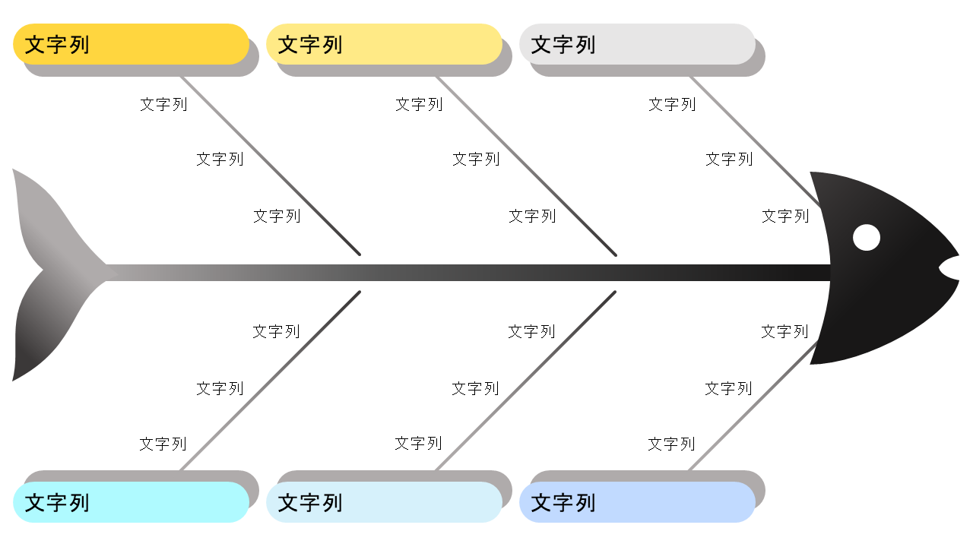
PowerPoint 形式の太線フィッシュボーン図テンプレート
このテンプレートを使用するタイミング: こちらのフィッシュボーン テンプレートは、ビジネス上の課題に寄与する要因の明確さが重要な、戦略的プランニング セッションで使用します。チーム メンバーとのブレインストーミングによって、大きな問題の特定の要素を掘り下げ、問題の根本原因を明らかにし ます。
テンプレートの注目の機能: このテンプレートは、さまざまなカテゴリや原因を明確に区分し、読みやすさを向上させるために太線で構成されており、チーム メンバーの集中力と関心を維持できるようになっています。スライドにはテキストのスペースが十分にあるため、チームは複雑な問題を明確に説明し、マッピングすることができます。

Slide 2
文字列
文字列
文字列
文字列
文字列
文字列
文字列
文字列
文字列
文字列
文字列
文字列
文字列
文字列
文字列
文字列
文字列
文字列
文字列
文字列
文字列
文字列
文字列
文字列

Slide 3
免責条項 Smartsheet がこの Web サイトに掲載している記事、テンプレート、または情報などは、あくまで参考としてご利用ください。Smartsheet は、情報の最新性および正確性の確保に努めますが、本 Web サイトまたは本 Web サイトに含まれる情報、記事、テンプレート、あるいは関連グラフィックに関する完全性、正確性、信頼性、適合性、または利用可能性について、明示または黙示のいかなる表明または保証も行いません。これらの情報に依拠して生じたいかなる結果についても Smartsheet は一切責任を負いませんので、各自の責任と判断のもとにご利用ください。

